Slide 1
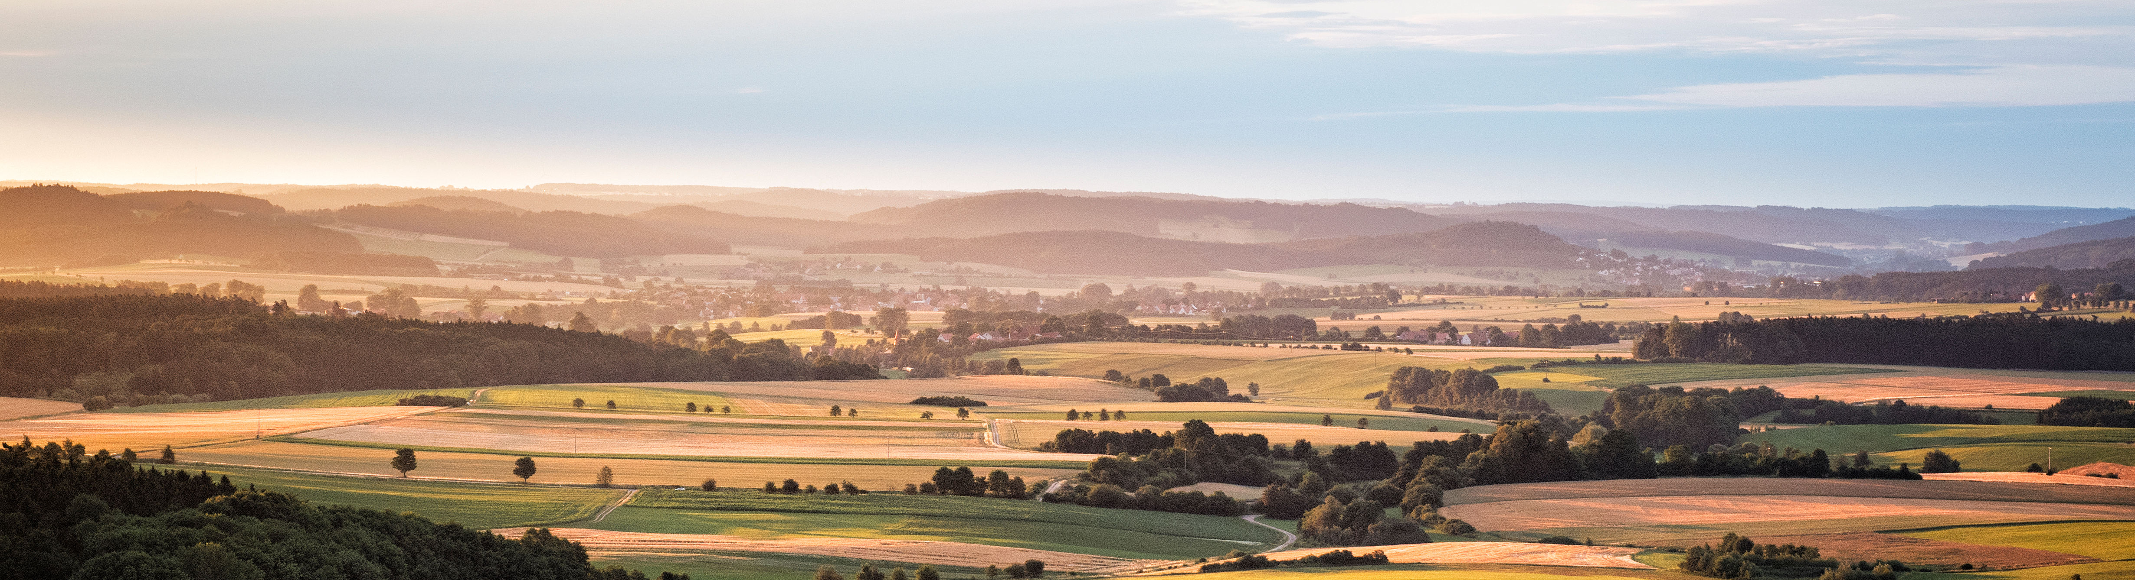


Kooperationsgemeinschaft
- Koordinierte Energiewende Landkreis Roth -

Slide 2

Aktuelle Herausforderungen der Energiewirtschaft im Landkreis Roth

Slide 3
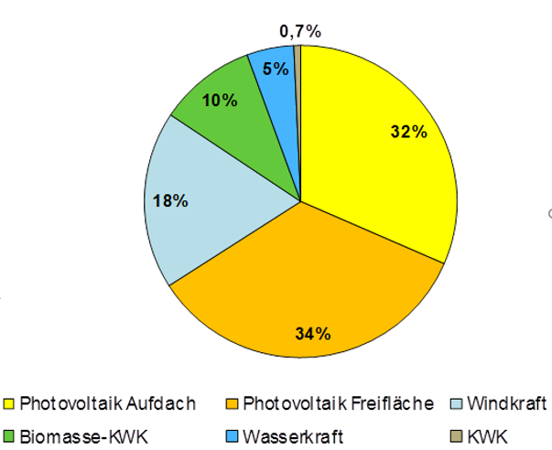
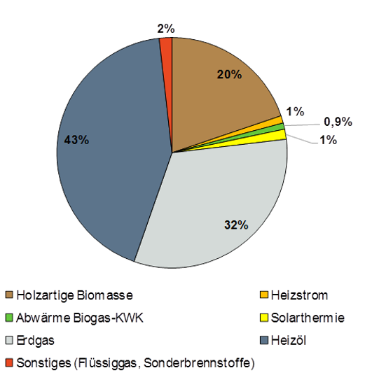
Zahlen aus dem digitalen Energienutzungsplan+
2023:
Strom aus erneuerbaren Energien
Wärme aus erneuerbaren Energien
→ Bilanziell 64 % erneuerbarer Strom
→ Bilanziell rund 25% erneuerbare Wärme

Slide 4



Zahlen aus dem digitalen Energienutzungsplan+
2023:
Bis 2045
  Treibhausgasneutralität in Deutschland
  Stark steigender Bedarf an Sektorenkopplung zwischen den Sektoren Strom, Wärme und Verkehr
Notes:
Aussagen:
Fossile Energieträger dominieren
Mittelabfluss ungefähr
Sektorenkopplung:
Stromverbrauch wird steigen
Verkehr
Wärme

Slide 5
Zahlen aus dem digitalen Energienutzungsplan+
Energieverbrauch gesamt 2023 im LK Roth
Mittelabfluss aus dem Landkreis Roth nach Russland, OPEC-Staaten,…
MWh/a
ca. 450 Mio. €/a
Importierte Energie
Regional erzeugte Energie

Slide 6
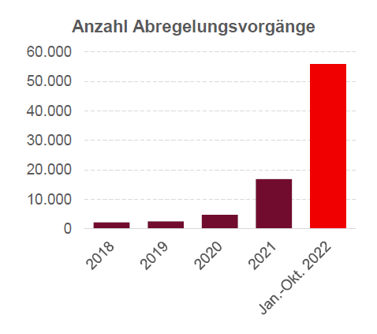
Ausbau erneuerbarer Energien schreitet voran und hat Fahrt aufgenommen
Der Ausbau der erneuerbaren Energien ist wichtig und richtig,…
    … ABER:
    im N-ERGIE Netzgebiet
Quelle: N-ERGIE
Notes:
Bisher massiv PV; schnell und lukrativ; aber viele Anlagen die stehen

Slide 7

→ DESHALB: Koordination und Kooperation
Bis 2045
  Treibhausgasneutralität in Deutschland
über Kommunengrenzen hinweg!
    kluger Technologiemix (Wind, Photovoltaik, Speicher, Wasserstoff etc.)
    kluge Flächennutzung
    kluge Standortwahl
    zeitliche Synchronisierung
    Reduzierung der Abregelungen und damit Kostenminimierung für alle Verbraucher
    Wertschöpfung bleibt in der Region

Slide 8
Kooperationsgemeinschaft

Slide 9
Ziel der Kooperationsgemeinschaft
Bekenntnis zur regionalen, regenerativen Energieerzeugung
→ sozial und wirtschaftlich notwendig
Gemeinsames Ziel: Ausbau erneuerbarer Energien im Landkreis voranbringen → koordiniert und unter Beteiligung der Bürger
Jeder Partner bringt sein Potential mit ein (LK, Kommunen und EVUs)

Slide 10
Stufenplan
Baureife/Umsetzung
3. Stufe
Zweckgesellschaft mit Bürgerbeteiligung
Bau und Betrieb der Anlage
Konkrete Projekte
2. Stufe
Projektentwicklungsgesellschaft
Projekte voran treiben
Gutachten, Machbarkeitsstudien, saP, ..
1. Stufe
Fachkreis Koordinierte Energiewende
Kooperationsgemeinschaft
Projekte identifizieren
Flächen entwickeln
Voruntersuchungen
Kernteam
Landrat
Klimaschutzstelle und ENA
Energieversorger
3 Bürgermeister
Fachkreis KEWe als koordinierende Stelle
16 Bürgermeister *innen und themenbezogene Partner

Slide 11
Mittelfristiges Ziel:
Gründung einer Projektentwicklungsgesellschaft, wenn ausreichend konkrete Projekte vorliegen!
Stufenplan
Baureife/Umsetzung
3. Stufe
Zweckgesellschaft mit Bürgerbeteiligung
Bau und Betrieb der Anlage
Konkrete Projekte
2. Stufe
Projektentwicklungsgesellschaft
Projekte voran treiben
Gutachten, Machbarkeitsstudien, saP, ..
1. Stufe
Kooperationsgemeinschaft
Projekte identifizieren
Flächen entwickeln
Voruntersuchungen
Fachkreis KEWe als koordinierende Stelle

Slide 12
Chancen für den Landkreis und seine Kommunen
Aktive Mitgestaltung der Energiewende auf kommunaler Ebene
Koordination durch den Landkreis und den Fachkreis KEWe
Unterstützung bei der Flächensicherung und Projektentwicklung durch genannte Partner
Berücksichtigung aller energetischen Potentiale (Wind, PV, Speicher, etc.)
Professionalisierung durch Einbindung der regionalen EVUs
Frühzeitige Abstimmung des Netzausbaus mit dem Ausbau erneuerbarer Energien

Slide 13
Kooperationsgemeinschaft
Der Beitritt zur Kooperationsgemeinschaft
ist für die Kommunen mit keinerlei Kosten verbunden
verpflichtet nicht zwingend zur Teilnahme an der geplanten Projektentwicklungsgesellschaft
hindert die energiewirtschaftlichen Partner sowie die örtlichen kommunalen Gebietskörperschaften nicht, eigene Projekte außerhalb der Gemeinschaft zu entwickeln und zu betreiben.

Slide 14
Kooperationsgemeinschaft
Gemeinsam gestalten und agieren, statt zuschauen und reagieren
Energiewende als Chance für den ländlichen Raum!

Slide 15
Kontaktdaten Klimaschutzstelle Landkreis Roth:
Angela Ziegler Tel. 09171 / 81-1493 klimaschutz@landratsamt-roth.de | Irina Falck Tel. 09171 / 81-1390

